Slide 1
GROUP 21
SMART PLANT
SYSTEM
Sistem Penyiram Tanaman Otomatis Berbasis Arduino
1. Marshal Aufa Diliyana(2406346913)
2. Syifa Naila Maulidya(2406436940)
3. Zahir(2406487084)
4. Muhamad Rifqi Fadil Itsnain (2406355306)
5. Arya Wibawa Atmanegara (2406420431)

Slide 2
PENDAHULUAN
Merawat tanaman bukan hal yang mudah, terutama bagi kamu yang sibuk atau sering lupa menyiram. Terlalu sedikit air membuat tanaman layu, tapi terlalu banyak justru merusaknya.
Smart Plant Guardian hadir sebagai Solusi, sistem pintar yang secara otomatis memantau kelembapan tanah dan menyiram tanaman tepat saat dibutuhkan. Dilengkapi sensor suhu dan kelembapan udara, sistem ini menyesuaikan jumlah air dengan kondisi lingkungan secara real-time.
Masalah Utama
• Lupa menyiram tanaman
• Takaran air tidak tepat
• Tidak tahu kondisi tanah
• Tidak ada sistem otomatis
Dengan Smart Plant Guardian, tanaman akan selalu terhidrasi dengan takaran yang tepat dan otomatis tanpa perlu diingat.

Slide 3
PROJECT DESCRIPTION
Apa yang dilakukan sistem ini?
Siram Otomatis
Pantau Lingkungan
Tampil di Layar
Sensor tanah mendeteksi apakah tanah kering. Kalau kering, pompa langsung nyala secara otomatis.
Sensor suhu dan kelembapan udara memastikan jumlah air yang diberikan sesuai cuaca hari itu.
LCD menampilkan status kelembapan tanah, suhu, dan kondisi pompa secara real-time.
Fitur Utama:
Deteksi Kelembapan
Mode Manual
Alert Bunyi
Deteksi Suhu
Pantau Suhu
Siram Otomatis

Slide 4
OBJECTIVES
Tujuan dari proyek ini adalah sebagai berikut:
01
Menyiram tanaman secara otomatis saat tanah mulai kering, tanpa perlu campur tangan manusia.
02
Menyesuaikan jumlah air yang diberikan berdasarkan suhu udara dan kelembapan sekitar.
03
Memberikan peringatan berupa bunyi (buzzer) ketika kelembapan tanah sangat rendah / kritis.
04
Menampilkan informasi kondisi tanaman secara langsung di layar LCD.
05
Memungkinkan pemilik menyiram secara manual kapan saja dengan menekan tombol.
06
Menyimpan pengaturan batas kelembapan agar tidak hilang saat alat dimatikan.

Slide 5
EQUIPMENT
Tools & komponen yang digunakan:
1. Arduino Uno
2. Sensor Tanah
3. Sensor BME280
Otak utama sistem
Cek basah/kering tanah
Ukur suhu & kelembapan udara
4. Pompa Air Mini
5. LCD 16x2
6. Buzzer
Menyiram secara otomatis
Tampilkan status sistem
Bunyi saat kondisi kritis
7. 2x Tombol
8. MOSFET + Dioda
9. Proteus / Arduino IDE
Kontrol manual & atur batas
Pengaman & kontrol pompa
Simulasi & upload program

Slide 6
IMPLEMENTATION
Cara kerja sistem secara sederhana:
Baca Sensor
Tampilkan Info
Setiap 1 detik, Arduino membaca kadar air di tanah dan suhu udara sekitar.
LCD langsung menampilkan kelembapan, suhu, dan status pompa supaya pemilik bisa memantau.
Ambil Keputusan
Beri Peringatan
Sistem memutuskan apakah tanah perlu disiram atau tidak berdasarkan batas yang sudah diatur.
Kalau tanah sangat kering (kondisi kritis), buzzer berbunyi sebagai alarm tanda bahaya.
Nyalakan Pompa
Kontrol Manual
Kalau tanah kering, pompa air otomatis menyala. Makin kering tanahnya, makin kencang pompanya.
Tombol manual memungkinkan pemilik menyiram kapan saja, dan tombol kedua untuk atur batas kelembapan.

Slide 7
TESTING
Uji Timer
Berhasil
Pompa menyala otomatis tepat waktu sesuai interval yang diatur. LCD dan buzzer aktif bersamaan.
Uji Tombol Manual
Berhasil
Saat tombol ditekan, pompa langsung menyala tanpa menunggu sensor. Respon instan.
Uji Sensor Tanah
Berhasil
Sensor berhasil membedakan kondisi tanah basah dan kering. Pompa menyala hanya saat tanah kering.
Uji Buzzer & LCD
Berhasil
Buzzer berbunyi dan LCD menampilkan pesan sesuai kondisi dan semuanya berjalan normal.
Semua pengujian berhasil dan sistem berjalan sesuai harapan tanpa error yang berarti.

Slide 8
ANALYSIS
Smart Plant Guardian telah berjalan sesuai tujuan.
Yang Berjalan Baik
Bisa Dikembangkan
▸ Pompa menyiram otomatis dan berhenti sendiri saat tanah cukup basah
▸ Tambah notifikasi ke smartphone
▸ Tombol manual berfungsi sempurna dan bisa menyiram kapan saja
▸ Riwayat data penyiraman
▸ Sensor berhasil membedakan kondisi kering dan basah dengan akurat
▸ Kontrol jarak jauh via WiFi
▸ LCD menampilkan informasi yang mudah dibaca
▸ Deteksi jenis tanaman berbeda
▸ Pengaturan batas kelembapan tersimpan meski alat dimatikan
Sistem ini efektif dan efisien untuk menjaga tanaman tetap sehat. Cocok untuk rumahan maupun skala kecil. Pengembangan ke depan bisa difokuskan pada konektivitas jarak jauh.

Slide 9
CONCLUSION
Smart Plant Guardian berhasil menjadi solusi nyata untuk masalah lupa menyiram tanaman. Dengan menggabungkan sensor, pompa, dan tampilan LCD dalam satu sistem otomatis yang mudah digunakan, proyek ini membuktikan bahwa teknologi sederhana bisa memberi dampak nyata dalam kehidupan sehari-hari.
01
02
03
Otomatis Penuh
Mudah Dipakai
Bisa Berkembang
Menyiram sendiri tanpa harus diingat atau diawasi terus-menerus.
Tombol manual dan layar LCD membuatnya ramah pengguna dari semua kalangan.
Sistem ini bisa dikembangkan lebih lanjut, misalnya ditambah notifikasi HP.
Smart Plant System • Final Project • Arduino Uno

Slide 10
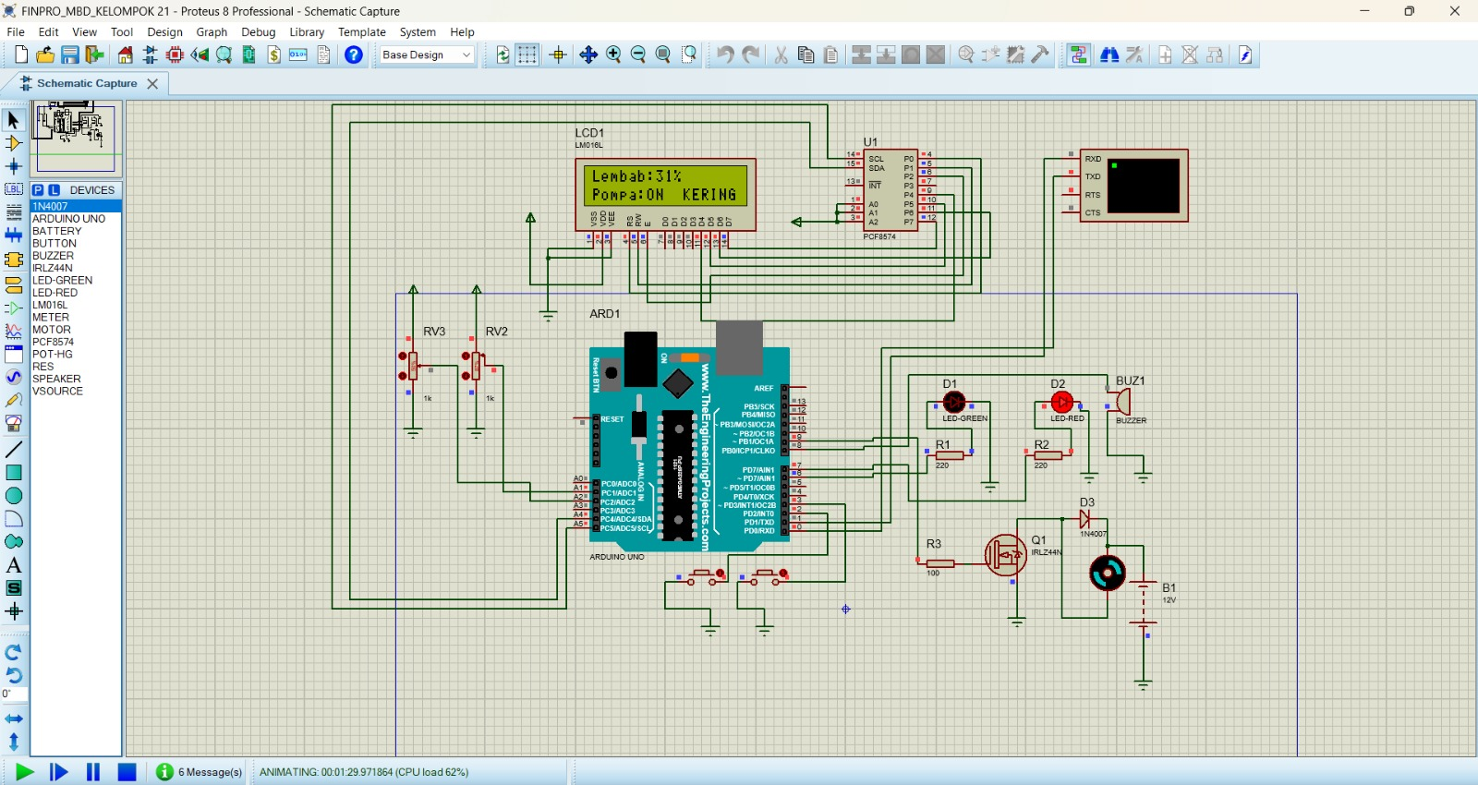

Result
Rangkaian Proteus
PRAKTIKUM SISTEM EMBEDDED FTUI 2026

Slide 11
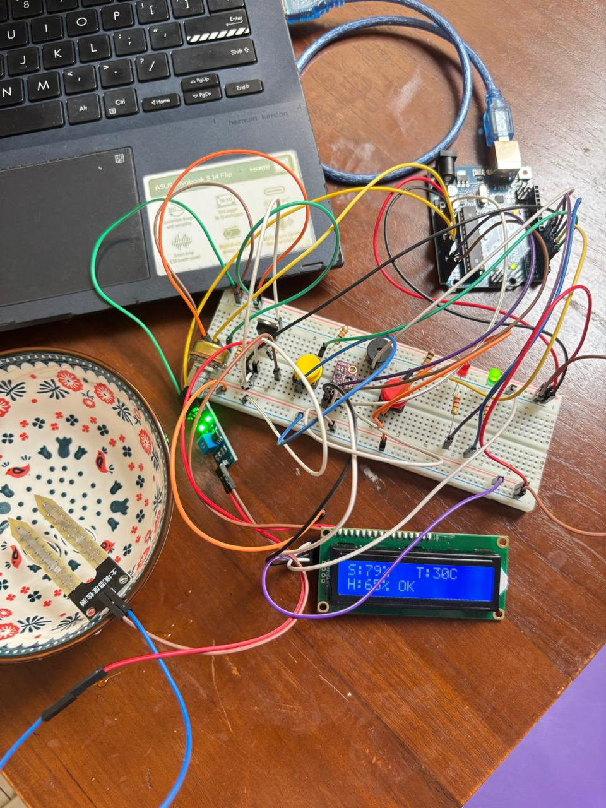
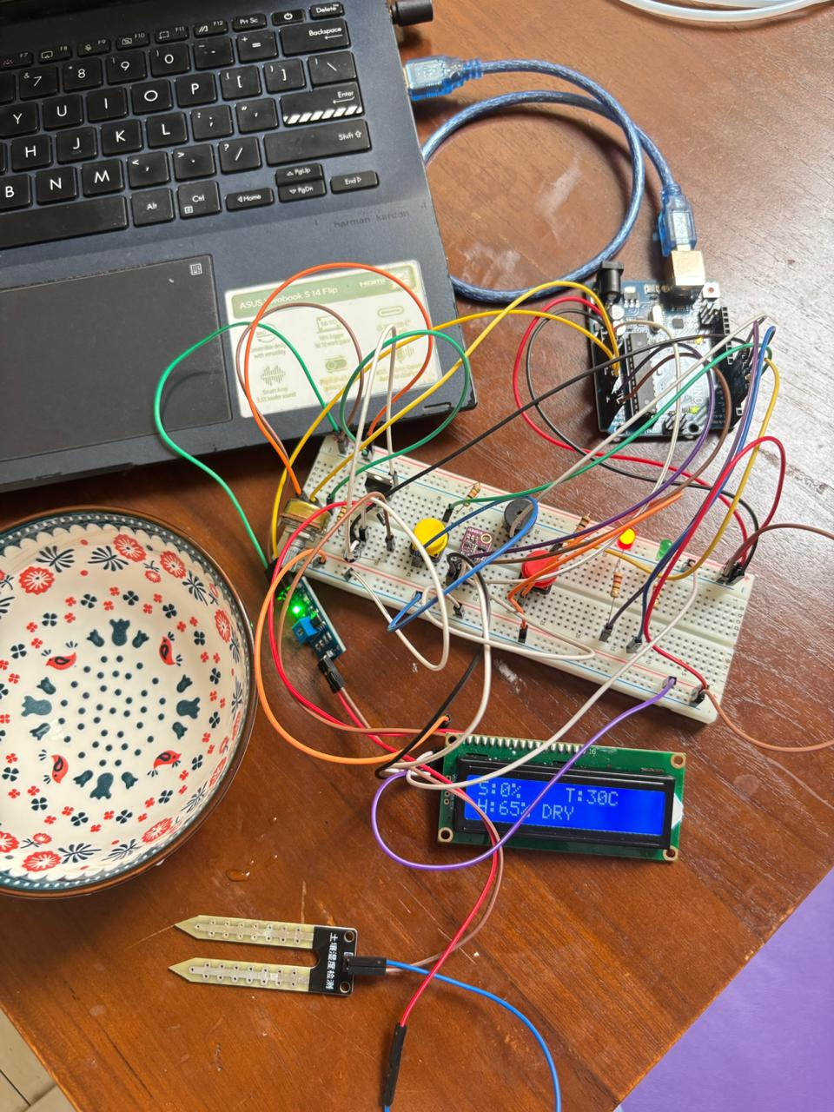
Result
Rangkaian Asli
PRAKTIKUM SISTEM EMBEDDED FTUI 2026

Slide 12
TERIMA KASIH
PRAKTIKUM SISTEM EMBEDDED FTUI 2026 - KELOMPOK 21

